Slide 1
CLUB TURTAŞ BEACH HOTEL COVİD-19 KAPSAMINDA ALINAN ÖNLEMLER

Slide 3
Değerli misafirlerimiz,
Sizleri tesisimizde gördüğümüz için ve size hizmet etmekten memnun olduğumuzu bilmenizi isteriz. Bulaşı riskini en aza indirgemek amacıyla aldığımız önlemlerin ve sizler için geliştirdiğimiz bazı tedbirlerin sonuç vermesi siz değerli misafirlerimizin yardımlarıyla mümkün olacaktır.
Sizler için aldığımız tedbirler aşağıdaki gibidir:

Slide 4
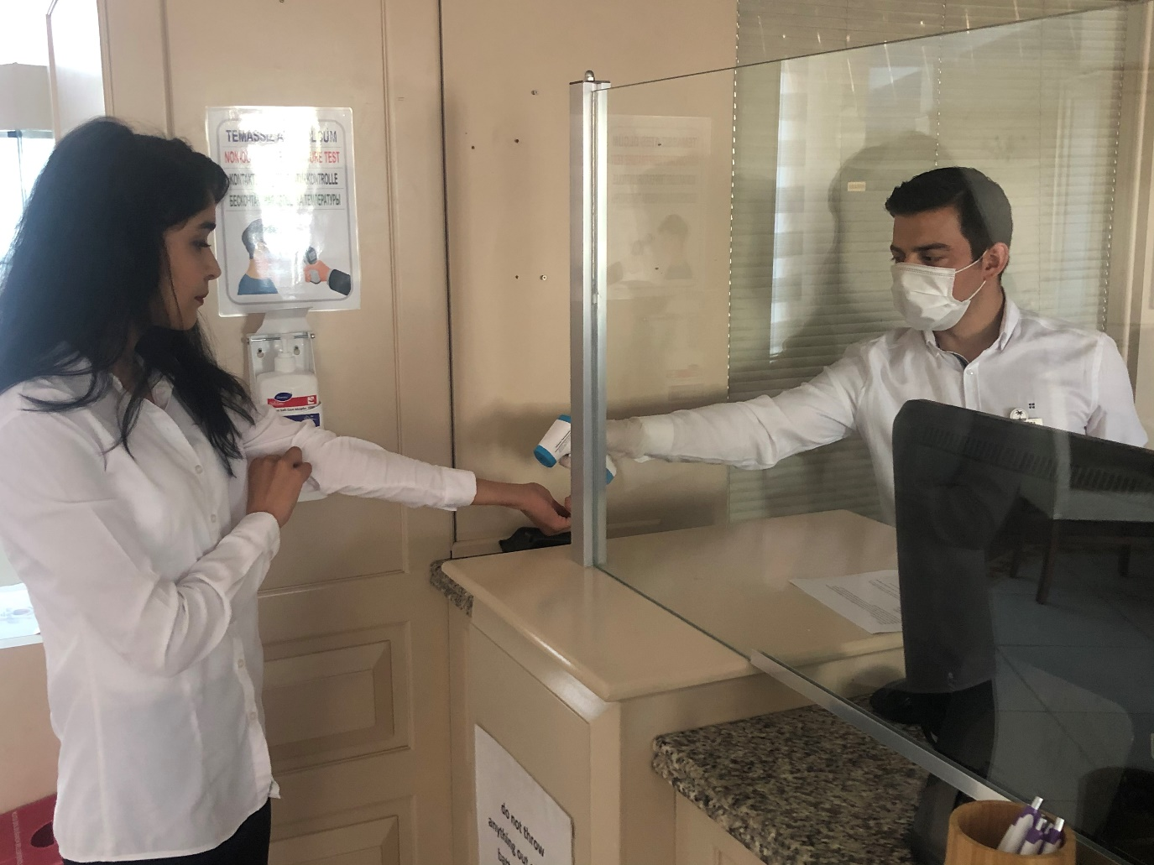
Temassız ateş ölçümü

Slide 5
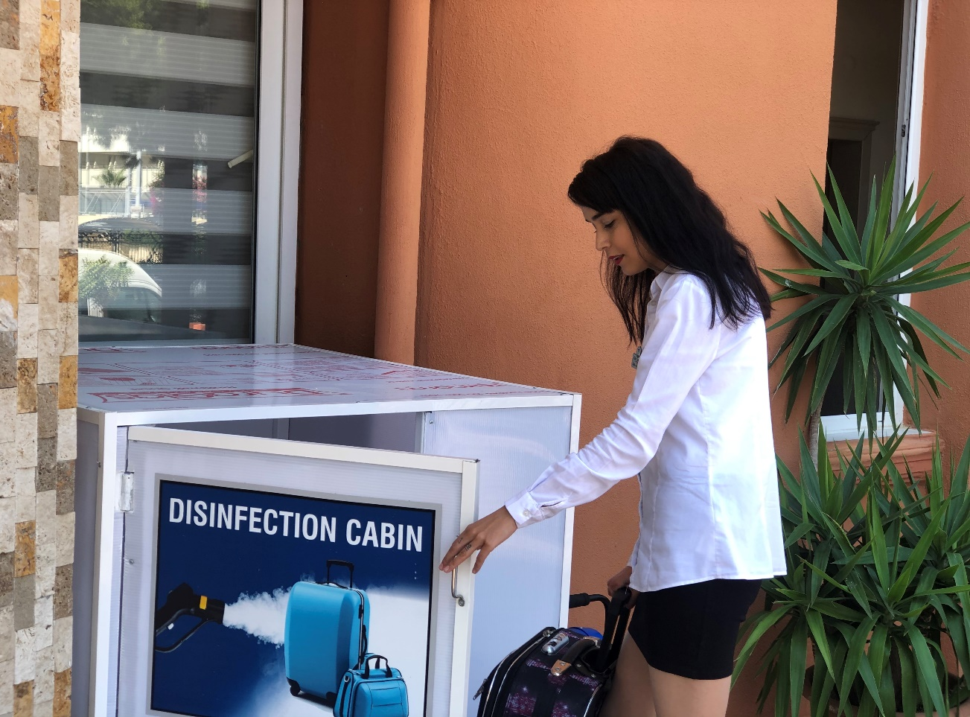
Bagaj dezenfeksiyonu

Slide 6
Temassız ödeme hizmeti

Slide 7
Odanız siz değerli misafirlerimiz için özenle temizlenmiştir ve dezenfeksiyonu sağlanmıştır

Slide 9
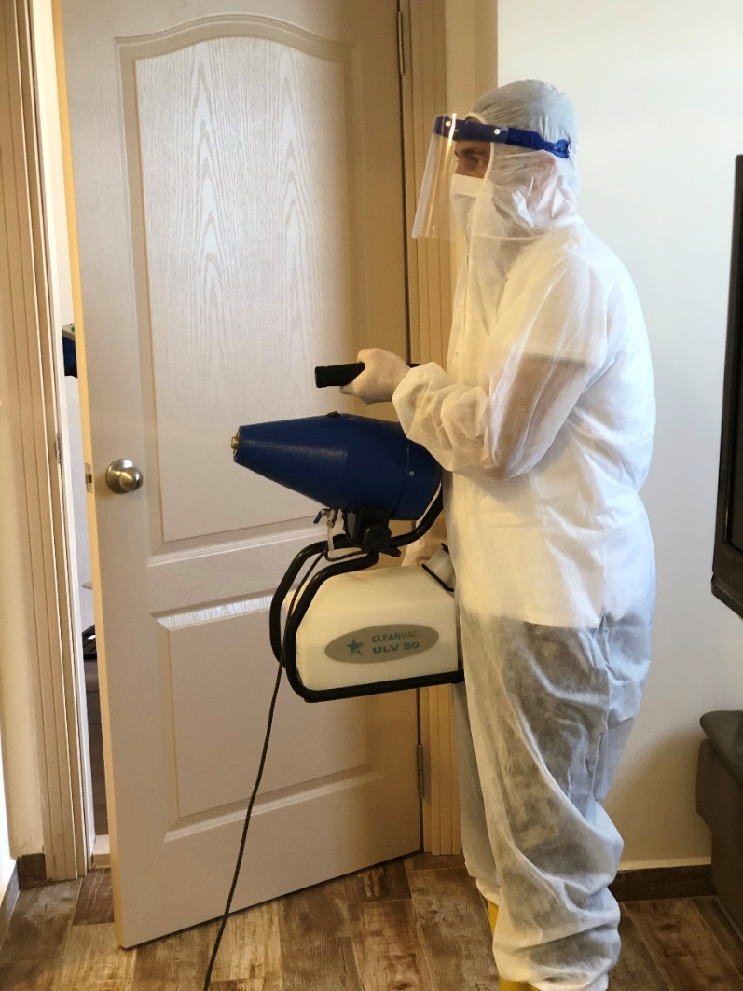
Odalarımız her misafir çıkışlarından sonra Biosidal ruhsatlı dezenfektan ile ULV ve havalandırma işlemi yapılmıştır

Slide 10
Odalarınızdaki tüm kumandalar giriş öncesinde sizin kullanımınız için dezenfekte özelliği olan ürünlerle ve özenle temizlenip paketlenmiştir

Slide 11
Odanızda bulunan sabun, şampuan, duş jeli gibi ürünler siz değerli misafirlerimize özel tek kullanımlık olarak sunulmuştur.

Slide 12
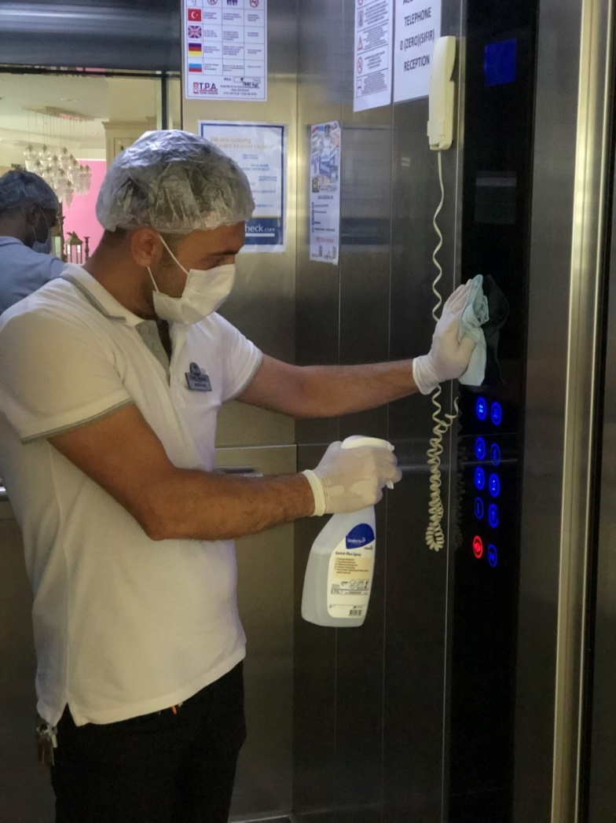
Genel alanlarımız, kriterlere uygun şekilde ve sıklıkla dezenfekte edilir.

Slide 13
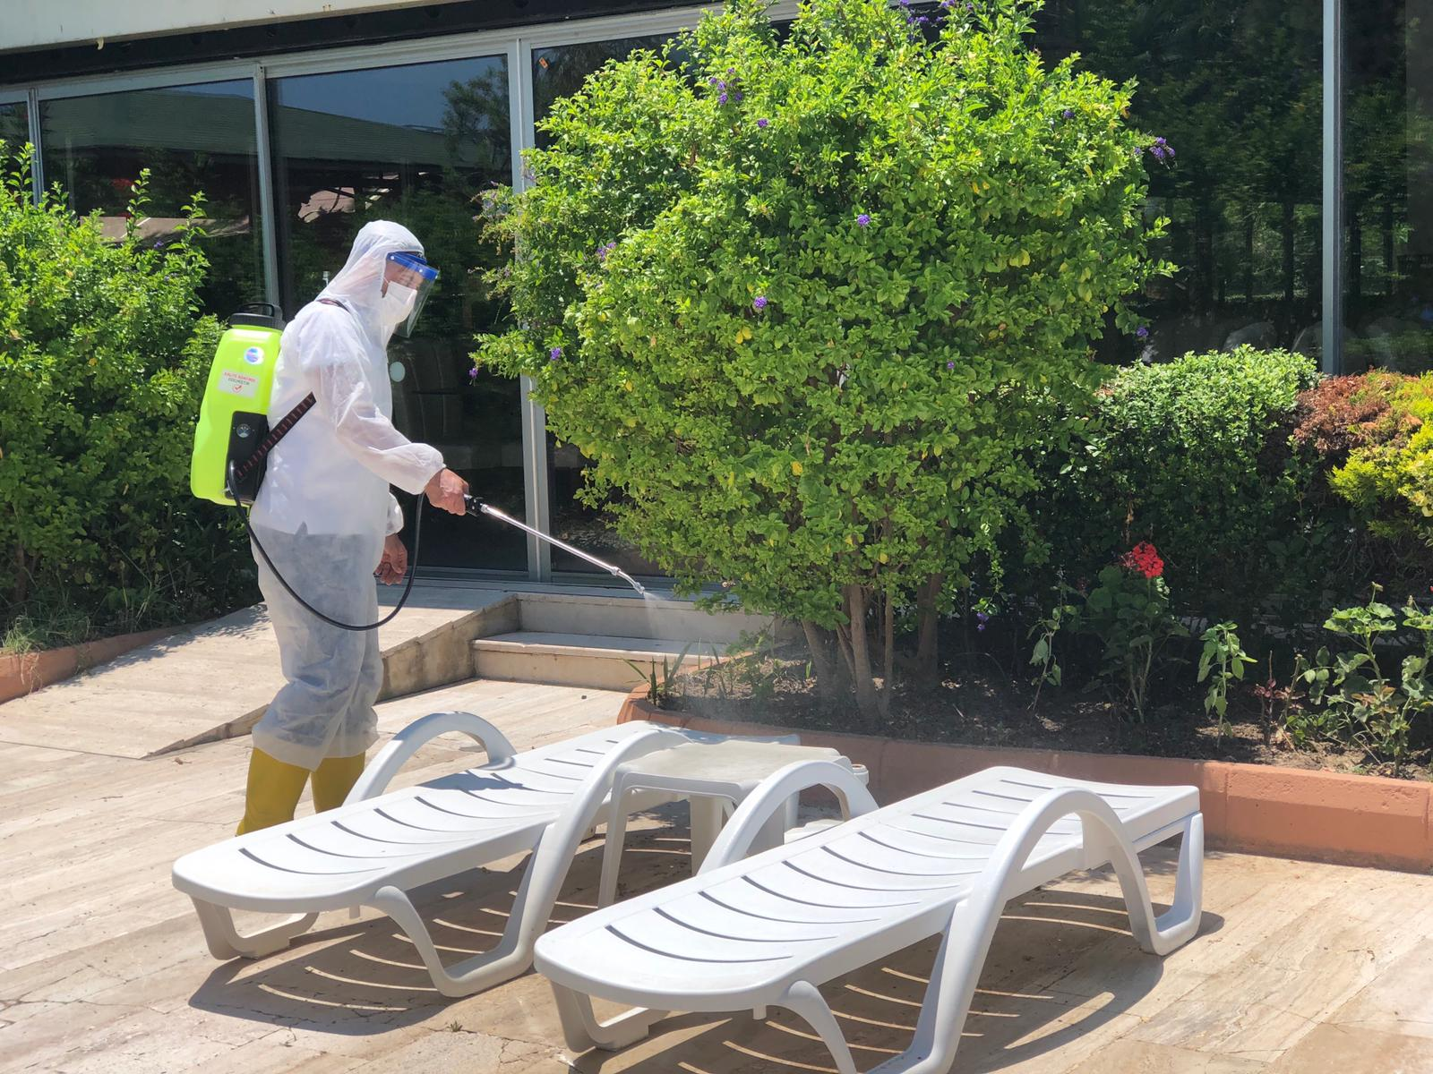

Slide 14
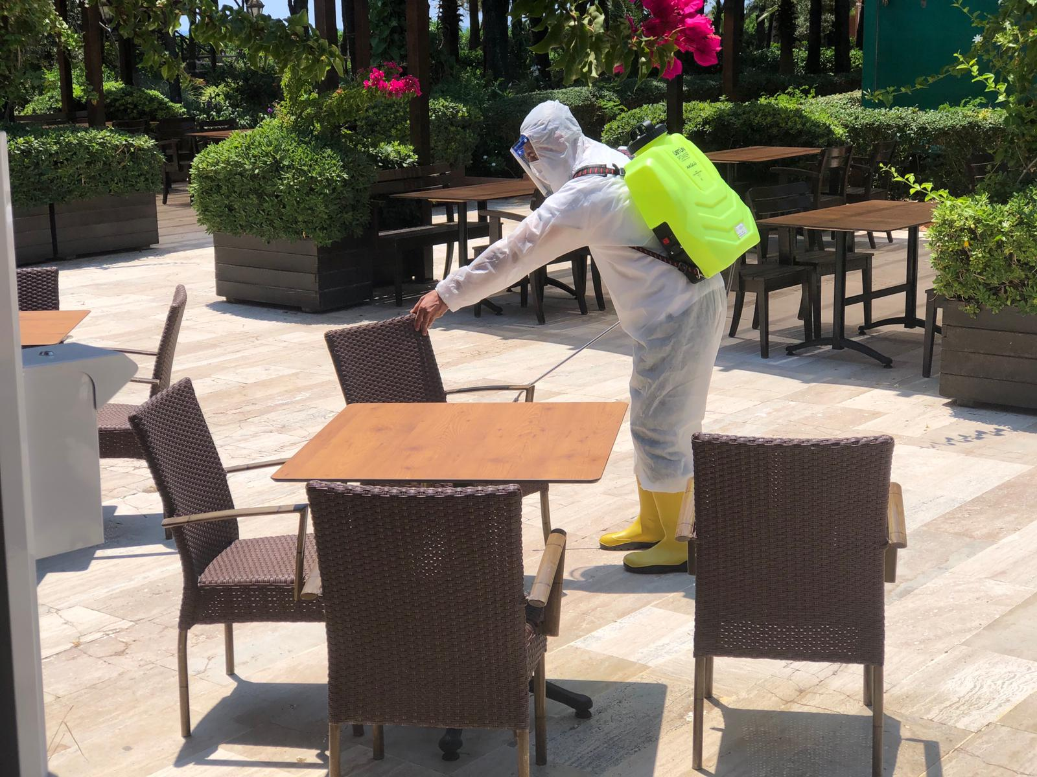

Slide 15
Tüm genel alanlarda misafirlerimizin kolay ulaşımı için dezenfeksiyon üniteleri arttırılmıştır.

Slide 16
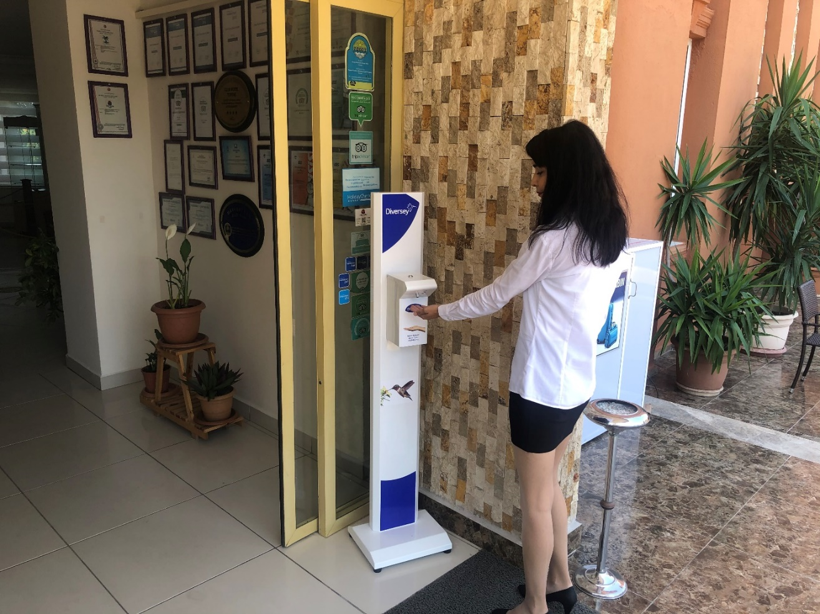

Slide 17
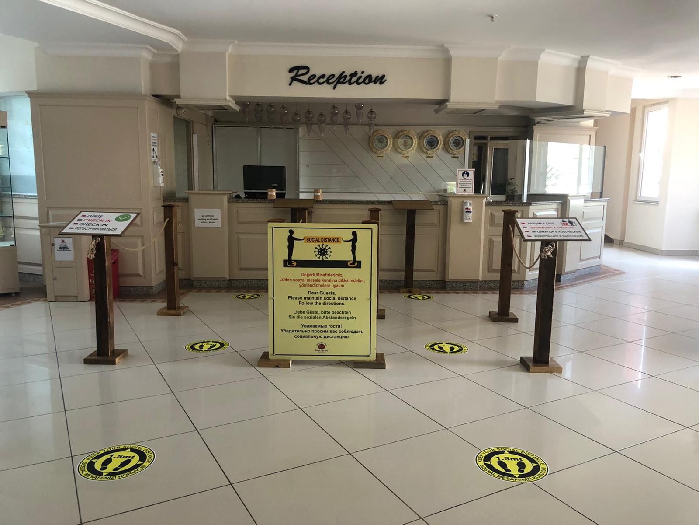
Lobi, resepsiyon, restoranlar, barlar, havuz çevresi, amfi tiyatro ve sahil gibi genel kullanım alanlarında sosyal mesafe kuralına uygun olarak düzenlenmiş, gerekli uyarılar ve işaretlemeler yapılmıştır. Siz değerli misafirlerimizin sosyal mesafe kurallarına uymanızı rica ederiz.

Slide 18
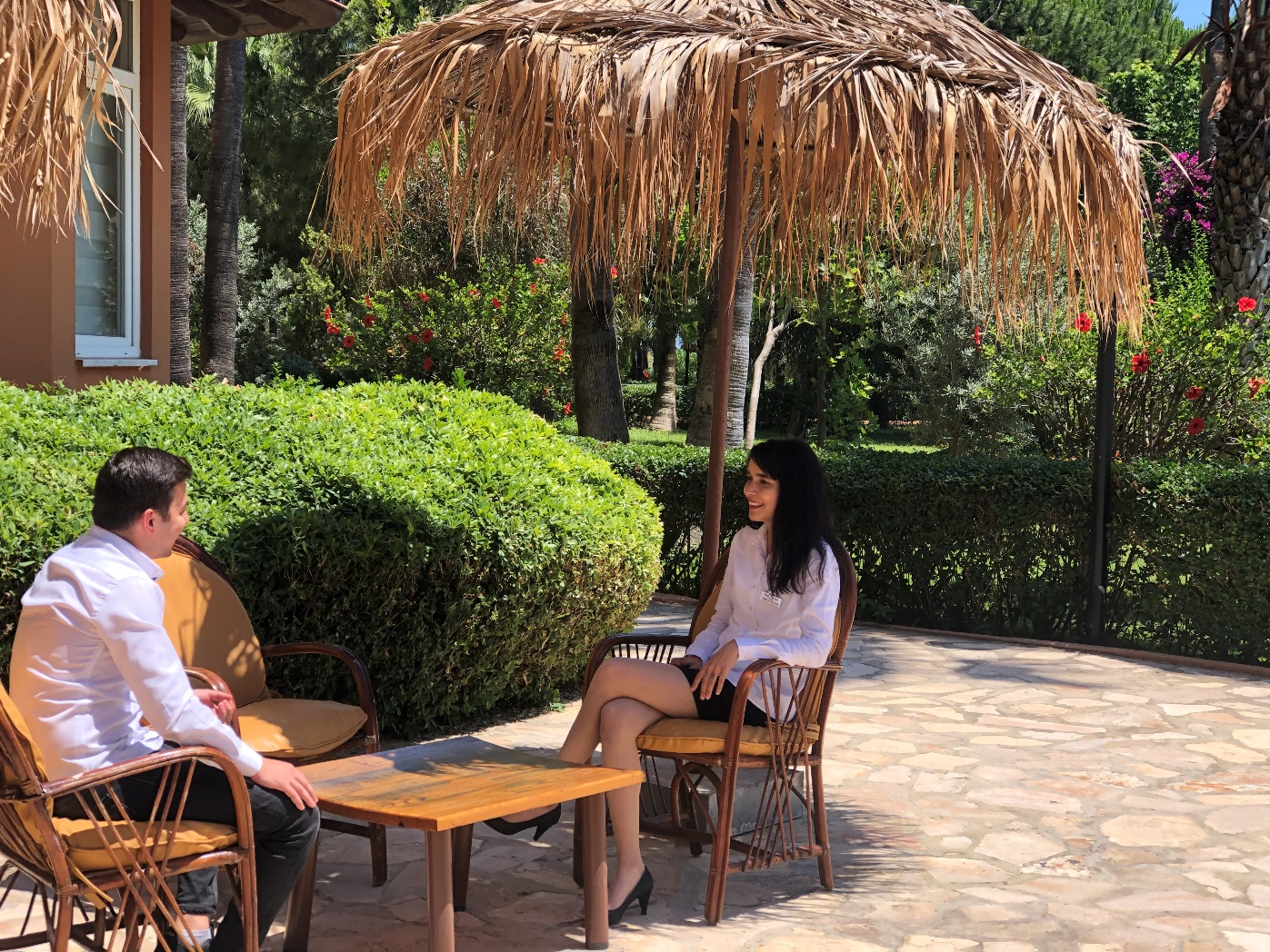

Slide 19
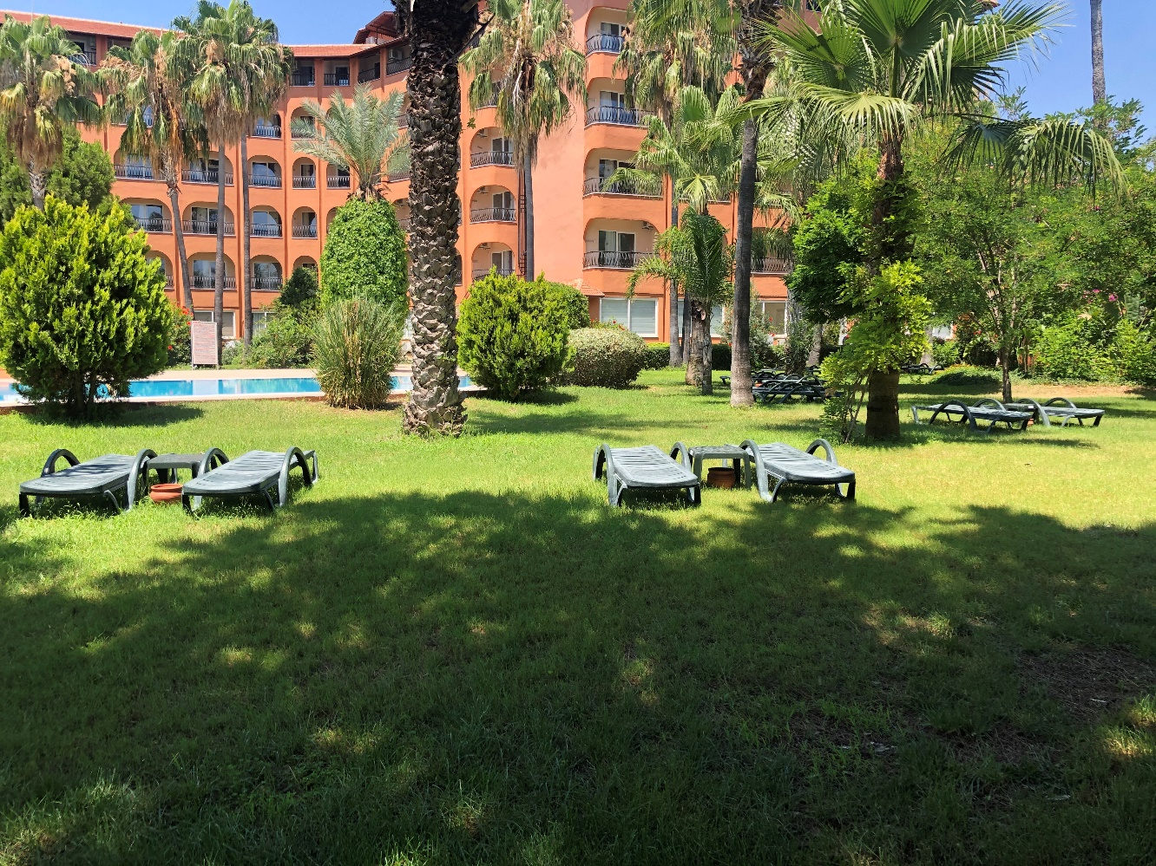

Slide 20
Günde 3 defa test edilen havuzlarımız, Bakanlığın yayınladığı genelge ve yönetmeliklere uygun olan PH seviyesinde tutulmaktadır.

Slide 21
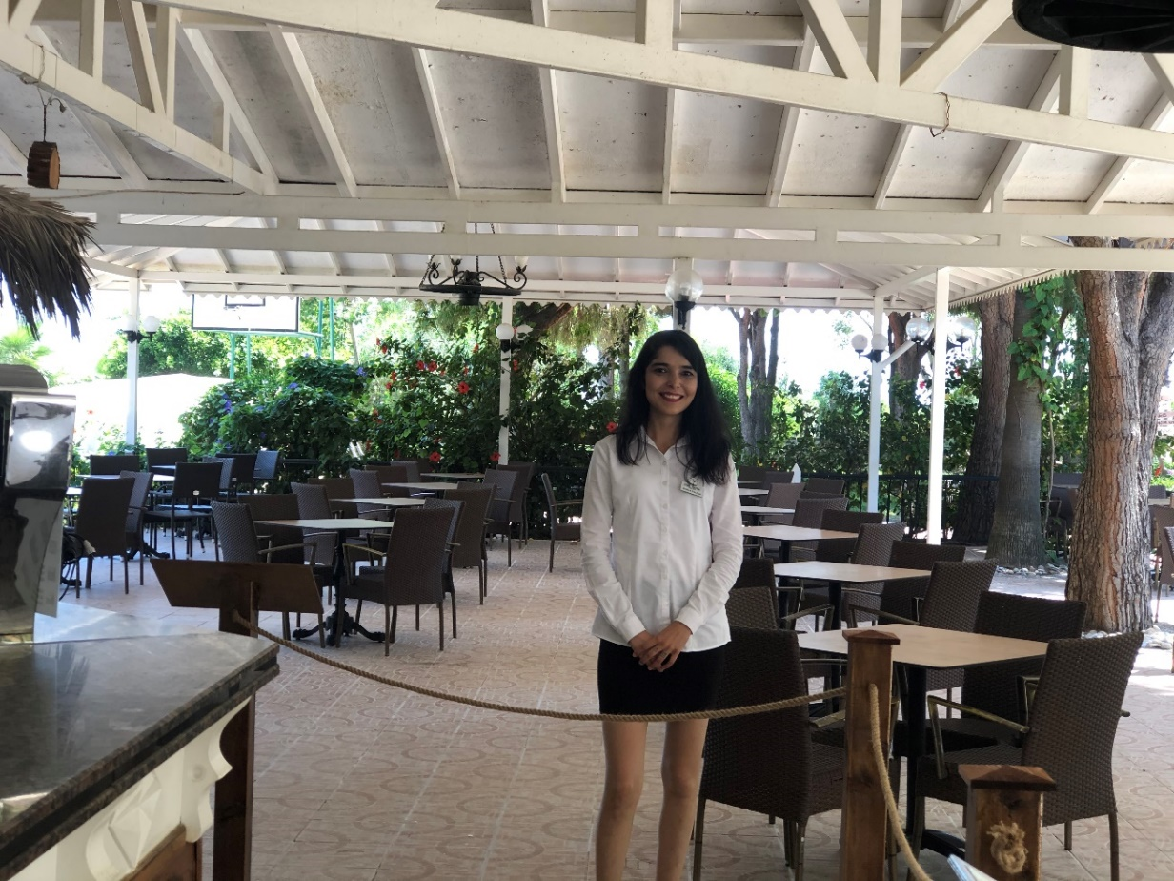
Restoran ve barlarımız sosyal mesafe kuralına uygun olarak düzenlenmiş, gerekli uyarılar ve işaretlemeler yapılmıştır. Siz değerli misafirlerimizin sosyal mesafe kurallarına uymanızı rica ederiz.

Slide 22
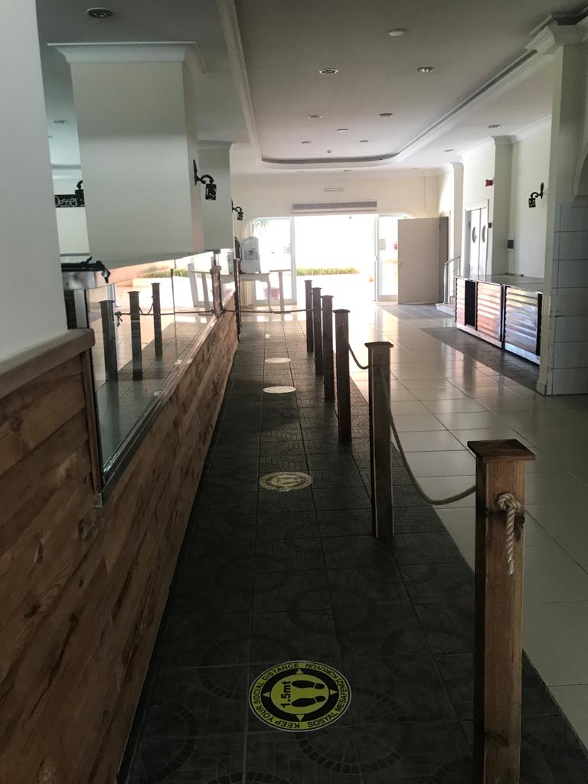
Açık büfelerimiz sosyal mesafe kurallarına uygun olarak düzenlenmiş olup dilediğiniz yiyecek ve içecekler görevli personellerimiz tarafından kapalı ünitelerden dağıtılmaktadır.

Slide 23
Restoranda misafirlerimizin kolay ulaşımı için dezenfeksiyon üniteleri mevcuttur.

Slide 24
Masalar her misafir kullanımı sonrasında dezenfekte edilmektedir.

Slide 25
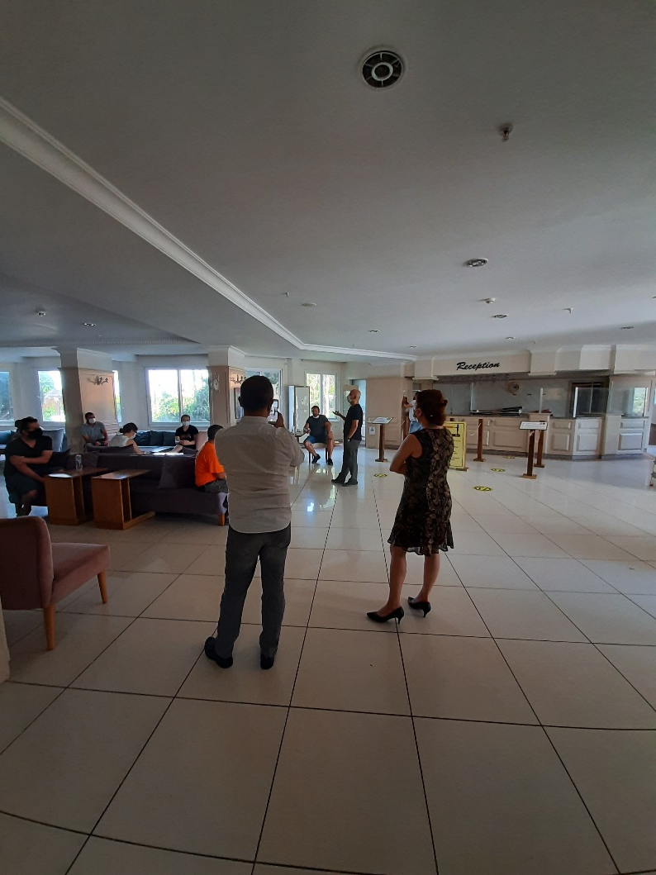
Çalışanlarımıza gerekli ekipman ve malzemeler temin edilerek Covid-19 ve hijyen konusunda eğitim verilmektedir.

Slide 26
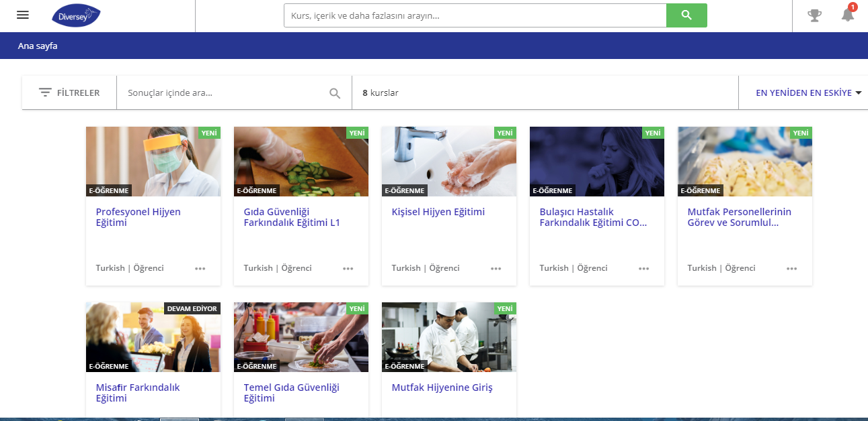
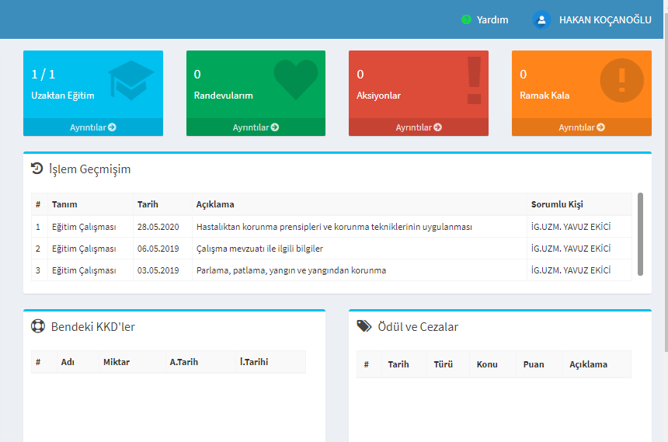
E eğitimler

Slide 27
Tesise girişte veya konaklama esnasında hastalık belirtileri göstermeniz halinde (öksürme, halsizlik, yüksek ateş vs.) lütfen maskenizi takarak doktor ofisimize ya da resepsiyona başvurunuz.

Slide 28
Tesisimizdeki tüm operasyonlar bağımsız dış denetçiler tarafından denetlenmektedir. Kalite Departmanımız tarafından sürekli olarak iç denetimler gerçekleştirilmektedir.

